Slide 1
DISABMIN
FERRETERIA INDUSTRIAL

Slide 2
DISABMIN
PRESENTACION
FERRETERIA INDUSTRIAL

Slide 3
OBJETIVO DE LA PRESENTACION
Presentar nuestra empresa y los inicios de ésta.
Dar a conocer nuestro objetivo como proveedores de Ferretería Industrial
Presentar nuestra gama de productos.
Nuestro compromiso con nuestros clientes.

Slide 4
Nuestra Empresa
DISABMIN, (Distribución y Abastecimiento para la Minería y la Industria),
está orientada a satisfacer las necesidades de nuestro clientes
en el ámbito minero e industrial.
Somos una empresa regional enfocada a ser lideres en la entrega de servicios
de suministros y ofrecemos la más amplia gama de productos y servicios de
Ferretería, herramientas e insumos para la minería y la industria.

Slide 5
Nuestros Inicios
DISABMIN, nace en enero del año 2015 ante la clara necesidad de cubrir un vacío
en la entrega de suministros a la minería y la industria.
¡NO TRABAJAMOS ESTO!
Es la típica respuesta con la que la mayoría de nuestros clientes se han
encontrado alguna vez.
Ante esta respuesta surge la idea de abastecer al mercado local, consolidando en
“DISABMIN” todos sus requerimientos. Con esto nuestros clientes no tienen que
buscar en diferentes proveedores lo que puede encontrar en un solo lugar.
Un ¡NO! Como respuesta no es parte de nuestra metodología.

Slide 6
Nuestros Inicios
En Septiembre del año 2016 y gracias a nuestro compromiso y entrega con nuestros clientes, logramos abrir las puertas de nuestro local comercial para atención de público, de ésta forma, lo que desde un comienzo fue un sueño, hoy es una realidad.
Hoy en día, contamos con entrega inmediata de una gran variedad de productos, sobre todo en herramientas, pinturas, pernos, mangueras, lubricantes, fittings, miscelaneos, etc.

Slide 7
Nuestro Objetivo
DISABMIN, tiene dos grandes objetivos como meta principal:
Posicionarse y ser líderes en el mercado regional en la entrega de suministros, abastecimiento y servicios de logística.
Consolidar y afianzar nuestros lazos comerciales con nuestros clientes a través de eficientes ofertas, respuestas rápidas y lo más importante, nuestra experiencia y personal calificado.

Slide 8
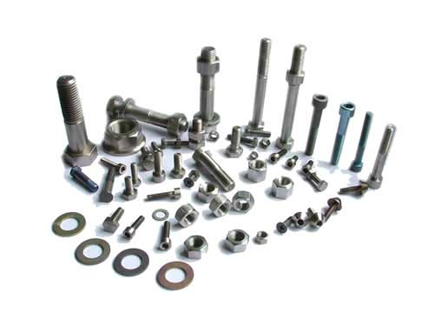
Productos
ANCLAJE Y SUJECIÓN

Slide 9
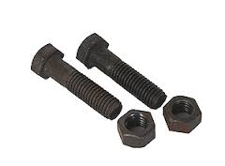
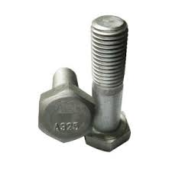
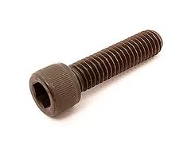
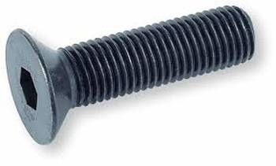
Productos
ANCLAJE Y SUJECIÓN:
Perno Acero Carbono
Pulgadas Grado 2 – 5 – 8
Milimétricos Grados 8.8 – 10.9 – 12.9
Medidas especiales a fabricación
Tuercas
Golillas
Perno ASTM Estructural
Acero Inoxidable A304 – A316
Acero Galvanizado
Acero Zincado
Perno Parker
Cabeza Allen
Cabeza Avellanada

Slide 10
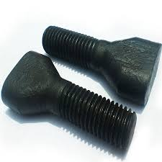
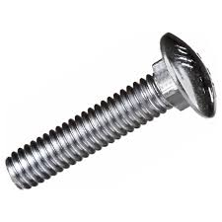
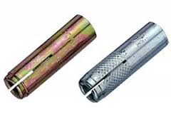
Productos
ANCLAJE Y SUJECIÓN:
Pernos Especiales
Perno Molino
Perno Línea Férrea
Perno coche
Acero Carbono
Acero Inoxidable
Anclaje
Perno Anclaje
Taco Anclaje

Slide 11
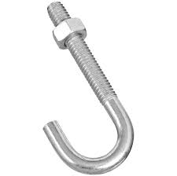
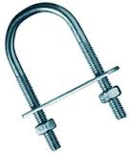
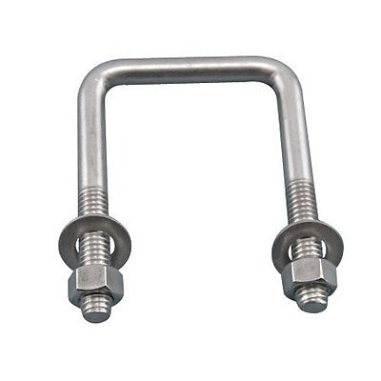
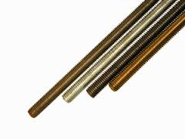
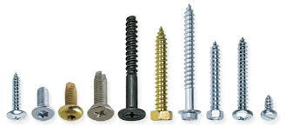
Productos
ANCLAJE Y SUJECIÓN:
Sujeción
Perno J
Perno U
Abrazadera angular tipo C
Hilos x metros
Acero Carbono
Acero Inoxidable
Pulgada y milimétrico
Tornillos
Auto perforantes
Vulcanitas
Prisioneros

Slide 12
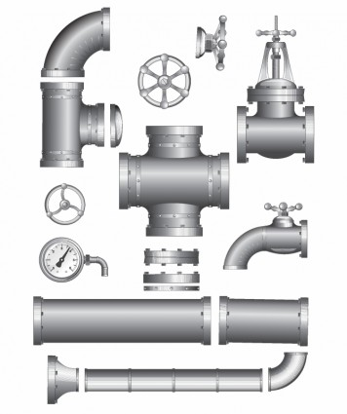
Productos
HIDRAULICA Y PIPINGS

Slide 13
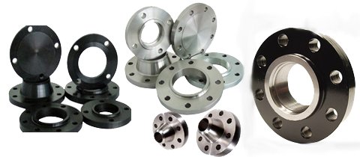
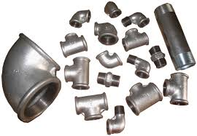
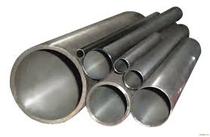
Productos
Hidráulica y Pipping
Flanges clase 150 – 300 Lbs.
Flanges acero carbono
Flanges acero inoxidable
Flanges ciegos
Fittings
Fittings acero galvanizado
Fittings acero inoxidable
Fittings acero carbono
Fittings PVC - HDPE
Cañerías
Cañería acero carbono
Cañería acero galvanizada
Cañería Acero Inoxidable

Slide 14
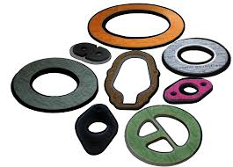
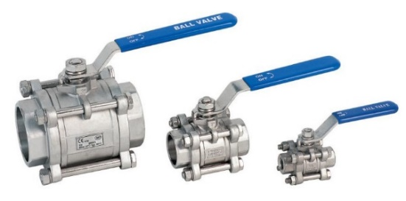
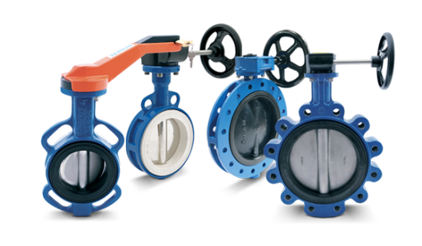
Productos
Hidráulica y Piping:
Empaquetaduras
Espirometálica
Nitrilo
Teflón
Vellumoide
Válvulas Bola
Clase 150-300
Clase 800
Pvc
Todas las medidas
Válvula Mariposa
Clase 150 tipo Lug
Clase 150 tipo Wafer
Todas las medidas

Slide 15
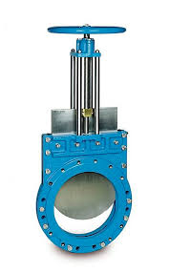
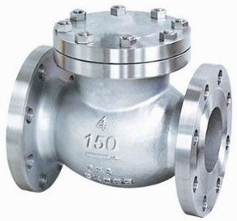
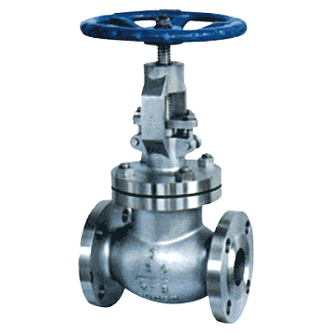
Productos
Hidráulica y Piping:
Válvula guillotina o válvula cuchilla
Clase 150 Unidireccional
Todas las medidas
Válvula retención
Clase 125 tipo wafer duo check
Clase 150 tipo wafer duo check
Todas las medidas
Válvula control
Acero Carbono
Bronce

Slide 16
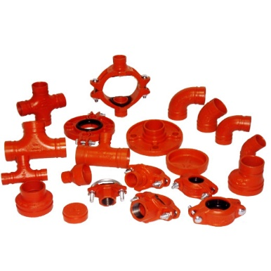
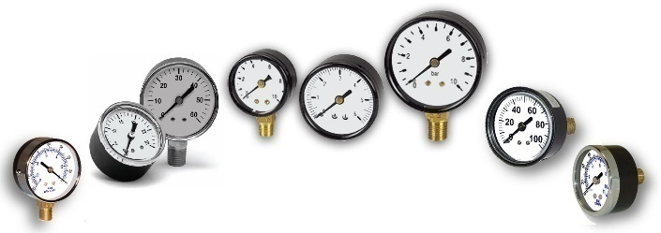
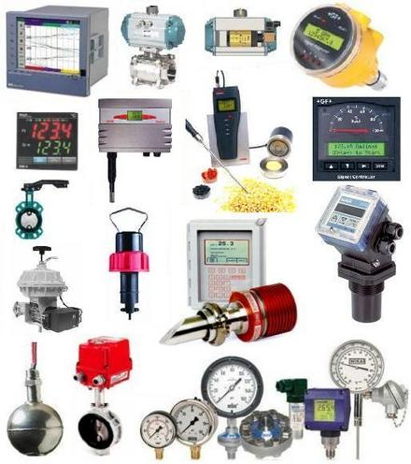
Productos
Hidráulica y Piping:
Linea victaulic
TEE
Codo 45° y 90°
Acoples
Reducción
Relojes controladores de presión
Manómetro Presión Líquido
Manómetro Presión Aire
Manómetro Refrigeración
Manómetro Digital
Instrumentación
Sensor de temperatura láser
Sensor de RPM
Tester
Anemómetro

Slide 17
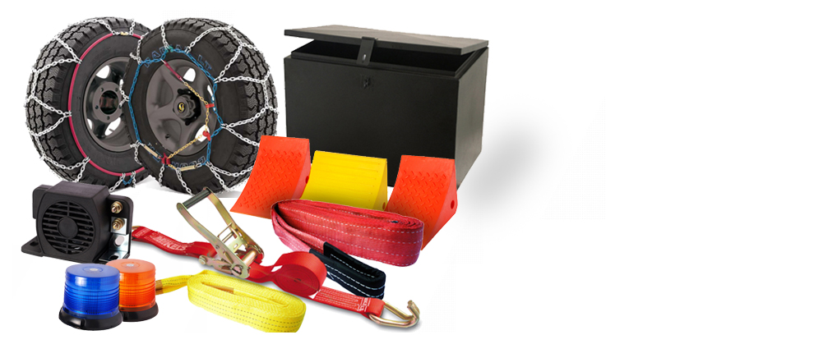
Productos
Automotriz

Slide 18
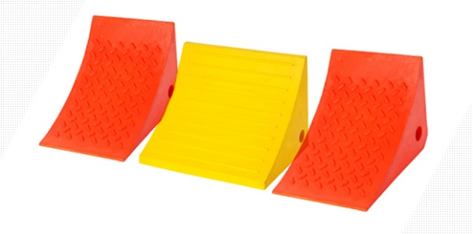
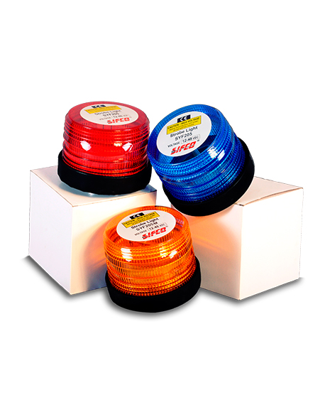
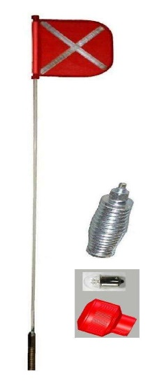
Productos
Automotriz
Cuñas
Metálicas
Poliuretano
Camionetas y camiones
Balizas
Led
Estroboscópicas
Imantada
Apernadas
Pértigas
Led
Estándar

Slide 19
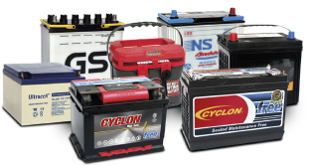
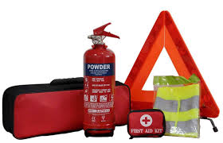
Productos
Automotriz
Traba tuercas
Camionetas
Camiones
Baterías
Todos los amperajes
Equipo de emergencia
Botiquín
Extintor
Llave de rueda

Slide 20
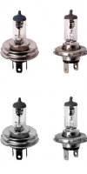
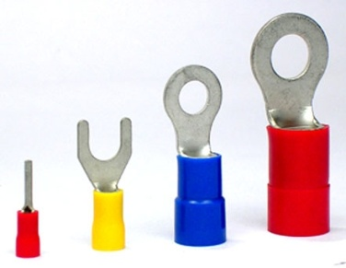
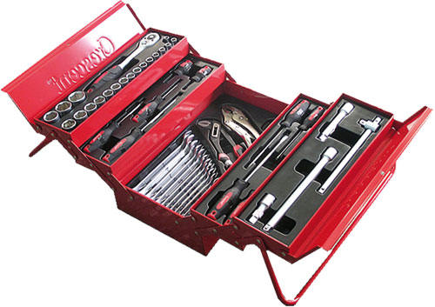
Productos
Automotriz
Ampolletas
H3 – H4 – H7
Pata Pareja – Pata Dispareja
1 Contacto – 2 Contacto
12 Volt – 24 Volt
Terminales Eléctricos
Terminal Punta
Terminal Orquilla
Terminal Redondo
Caja herramientas
Para taller
Individual

Slide 21
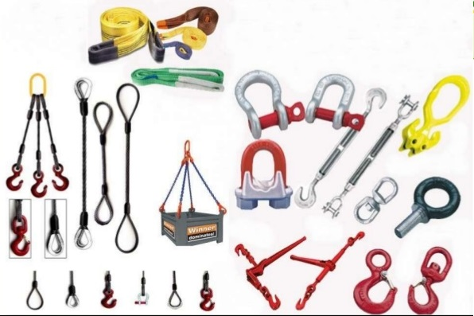
Productos
Izaje

Slide 22
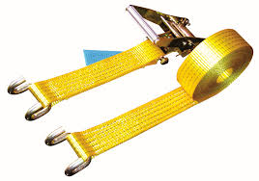
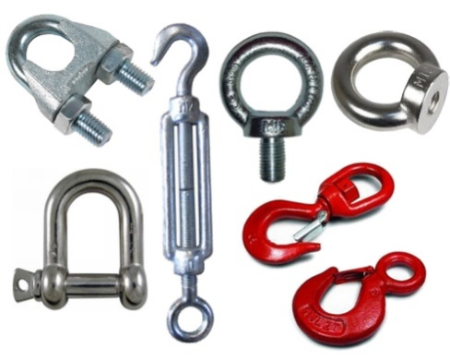
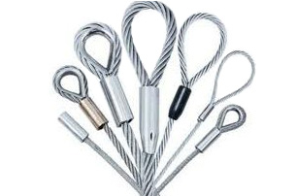
Productos
Izaje
Eslingas
Tubular
Plana
De amarre
Ganchos y Grilletes
Ganchos fijo y giratorio, con y sin seguro
Grilletes
Pasa cable
Ocho giratorio
Estrobos
Cables de acero

Slide 23
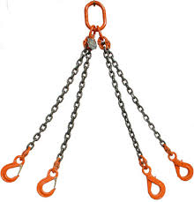
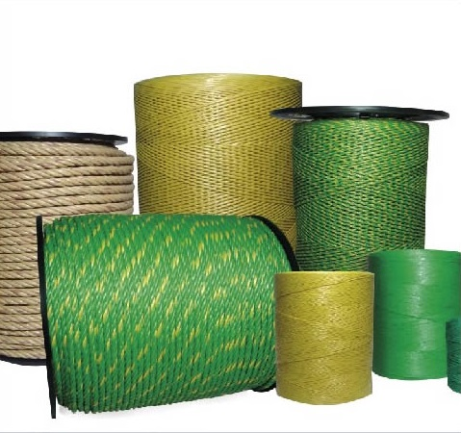
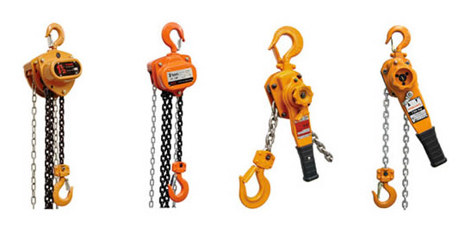
Productos
Izaje
Cadenas
Cadena grado 2 y 8
Eslinga Cadena 2 – 3 y 4 ramales
Cordeles y cuerdas
Nylon
Perlón
Polipropileno
Yute
Tecles
Manual
Palanca
Eléctrico

Slide 24
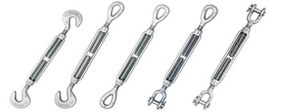
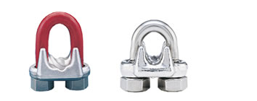
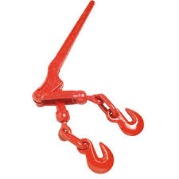
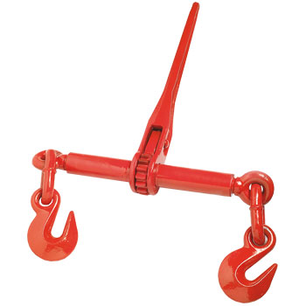
Productos
Izaje
Tensor
Ojo Ojo
Ojo Gancho
Gancho gancho
Abrazaderas Crosby
Tensor cadena
Tipo palanca
Tipo chicharra

Slide 25
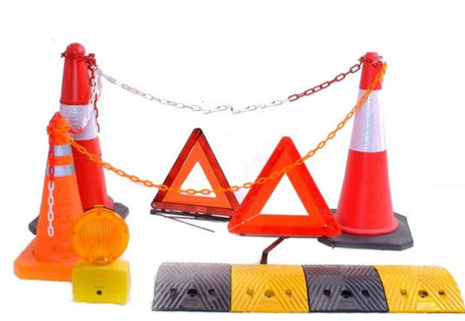
Productos
Seguridad y taller

Slide 26
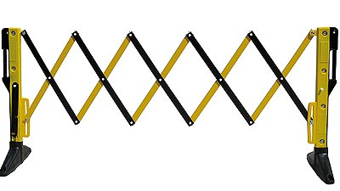
Productos
Seguridad y taller
Conos viales
Todas las medidas
Diferentes Colores
Barrera Extensible
Plásticas
Metálicas
Cadenas plásticas

Slide 27
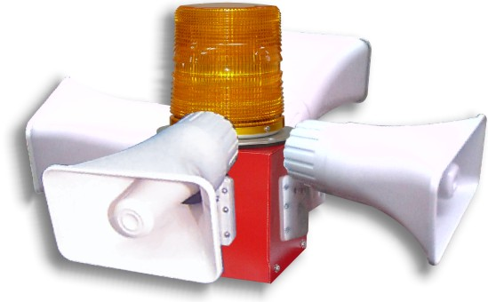
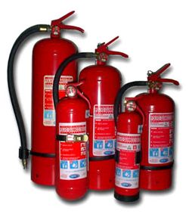
Productos
Seguridad y taller
Bocinas
Bocinas y sirenas para faenas
Extintores
Todos los formatos
Para todas las clase de incendio
Gabinete Porta Extintores
Metálicos
Plásticos

Slide 28
Productos
Seguridad y taller
Pitones de alta presión
Flujo Fijo
Flujo Variable
Linternas de emergencia
Estacionaria
Portátil
Led
Extractor Eólico
Exterior
Interior
Ventilador
Calefactores

Slide 29
Productos
Seguridad y taller
Gabinetes para herramientas
Bancos Estacionarios
Estantes
Caja Herramienta Taller Mecánico y Eléctrico
Carro porta herramienta
Metálico
Poliuretano
Dos y Tres Bandejas
Paños de limpieza
Trapos bolsa de 1Kl.
Trapos Saco de 20Kl.

Slide 30
Productos
Mangueras y Acoples

Slide 31
Productos
Mangueras y Acoples
Manguera espiralada
Todas las medidas
Manguera para incendio
Doble Chaqueta
Industriales
Nitrilo
Manguera trasvasije ácido sulfúrico
Armada en Chile según solicitud

Slide 32
Productos
Mangueras y Acoples
Manguera corrugada para drenaje
HDPE
Manguera para aire comprimidos
Espiral
Lisa PVC
Mangueras hidráulicas
R1 1 Malla baja presión
R2 2 Malla baja presión
R9 4 Malla mediana Presión
R13 6 Malla Alta Presión

Slide 33
Productos
Mangueras y Acoples
Acoples Camlock
Todas las medidas
Acoples Storz
Todas las medidas
Acoples Rápidos
Todas las medias

Slide 34
Productos
E.P.P

Slide 35
Productos
E.P.P
Protector de cabeza
Todos los colores
Gafas de Seguridad
Oscuras
Transparentes
Antiparras
Oxicorte
Zapatos y Botas de Seguridad
Zapatos
Botas de seguridad
Botas de agua

Slide 36
Productos
E.P.P
Guantes de Seguridad
Cabritilla
Nitrilo
Hule
Protector Auditivo
Interno
Externo
Protector de Respiración
Trompas de respiración
Máscara de Respiración (Full Five)

Slide 37
Productos
E.P.P
Protector facial
Máscara Soldador
Careta para esmerilar
Overol
Todas las Tallas
Buzo de papel
Todas las tallas

Slide 38
Productos
E.P.P
Pijamas Térmicos
Primera Piel
Segunda Piel
Todas las Tallas
Chalecos tipo Geólogo
Todas las tallas
Chalecos Reflectante

Slide 39
Productos
E.P.P
Linterna Led para Rescate
De mano
De cabeza
Protector Solar
Todos los formatos
Alcohol Gel
Todos los formatos

Slide 40
Productos
FERRETERIA

Slide 41
Productos
FERRETERIA
Herramientas Manuales
Carpintería
Albañilería
Mecánica
Hidráuilicas
Herramientas Eléctricas
Corte
Desbaste
Perforación
Materiales Eléctricos
Enchufes
Cables
Lámparas
Halógenos

Slide 42
Productos
FERRETERIA
Abrasivos
Discos cortes y desbastes
Gratas
Copas Trenzadas
Escobillas de acero, Lijas
Pinturas y accesorios
Spray, galón, tineta.
Brochas
Rodillos
Diluyentes
Materiales de construcción
Maderas
Fierro
Techos
Etc.

Slide 43
Productos
FERRETERIA
Electrodos
Fierro y fierro fundido
Inoxidable
Bronce
Alambre TIG y MIG
Oxicorte
Kit Oxicorte Oxígeno y Acetileno
Boquillas Oxígeno y Acetileno
Manguera
Brocas
Metal
Madera
Concreto
SDS Plus y SDS Max

Slide 44
Nuestro compromiso con nuestros clientes
En DISABMIN, nuestro compromiso es satisfacer todos los requerimientos de nuestros clientes, de esta manera no nos enmarcamos en ofrecer solamente una línea de productos, si no que ofrecemos todas la líneas de productos que nuestros clientes necesitan, por lo que estamos comprometidos en dar soluciones a todas la áreas de su negocio.
De esta manera en DISABMIN nos comprometemos a:
¡LO QUE NO TENEMOS, LO ENCONTRAMOS!

Slide 45
Nuestros Clientes

Slide 46
Nuestros Clientes

Slide 47
Nuestras Principales Marcas

Slide 48
Contactos
Claudio López Canihuante
Representante de Ventas
Cel: +56 9 42305667
E-Mail: c.lopez@disabmin.cl
Johnny Zalazar Rojas
Representante de Ventas
Cel: +56 9 66960584
E-Mail: j.zalazar@disabmin.cl

Slide 49
DISABMIN
FIN

